Slide 1
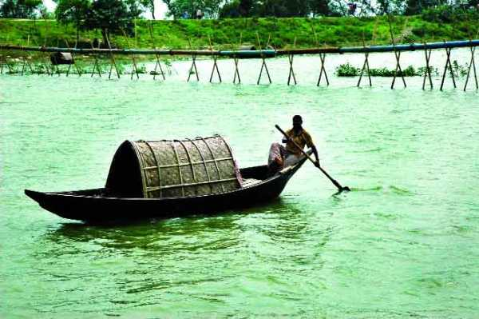
সবাইকে শুভেচ্ছা
মাসুদ আহমেদ রত্ন, সহকারী শিক্ষক, ৫২নং নারিকেলী সপ্রাবি, আক্কেলপুর, জয়পুরহাট
01759309892

Slide 2
শিক্ষক পরিচিতি
নামঃ মাসুদ আহমেদ রত্ন
পদবীঃ সহকারী শিক্ষক
বিদ্যালয়ঃ নারিকেলী সঃ প্রাঃ বিঃ
উপজেলাঃ আক্কেলপুর
জেলাঃ জয়পুরহাট
মাসুদ আহমেদ রত্ন, সহকারী শিক্ষক, ৫২নং নারিকেলী সপ্রাবি, আক্কেলপুর, জয়পুরহাট
01759309892

Slide 3
পাঠ পরিচিতি
শ্রেণিঃ তৃতীয়
বিষয়ঃ প্রাথমিক বিজ্ঞান
পাঠঃ আমাদের পরিবেশ
পাঠ্যাংশঃ “আমাদের চারপাশে…তৈরি পরিবেশ”
সময়ঃ ৪০মিনিট
মাসুদ আহমেদ রত্ন, সহকারী শিক্ষক, ৫২নং নারিকেলী সপ্রাবি, আক্কেলপুর, জয়পুরহাট
01759309892

Slide 4
শিখনফল
১.২.১ পর্যবেক্ষণের মাধ্যমে পরিবেশের বিভিন্ন উপাদান যেমন-মাটি, বায়ু, পানি, নদ-নদী, পাহাড়, পর্বত, উদ্ভিদ ও প্রাণী ইত্যাদি শনাক্ত করতে পারবে।
১.3.2 পর্যবেক্ষণের মাধ্যমে প্রাকৃতিক পরিবেশ ও মানুষের তৈরি পরিবেশের মধ্যে পার্থক্য নির্ণয় করতে পারবে।
মাসুদ আহমেদ রত্ন, সহকারী শিক্ষক, ৫২নং নারিকেলী সপ্রাবি, আক্কেলপুর, জয়পুরহাট
01759309892

Slide 5
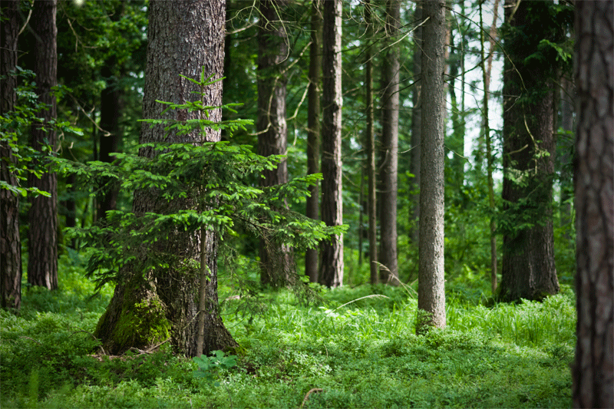
পূর্বজ্ঞান যাচাই
১) পরিবেশের উপাদানগুলোকে কয় ভাগে ভাগ করা যায়?
মাসুদ আহমেদ রত্ন, সহকারী শিক্ষক, ৫২নং নারিকেলী সপ্রাবি, আক্কেলপুর, জয়পুরহাট
01759309892

Slide 6
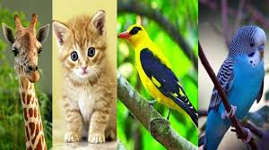
পূর্বজ্ঞান যাচাই
২) কয়েকটি প্রাকৃতিক উপাদানের নাম বল।
মাসুদ আহমেদ রত্ন, সহকারী শিক্ষক, ৫২নং নারিকেলী সপ্রাবি, আক্কেলপুর, জয়পুরহাট
01759309892

Slide 7
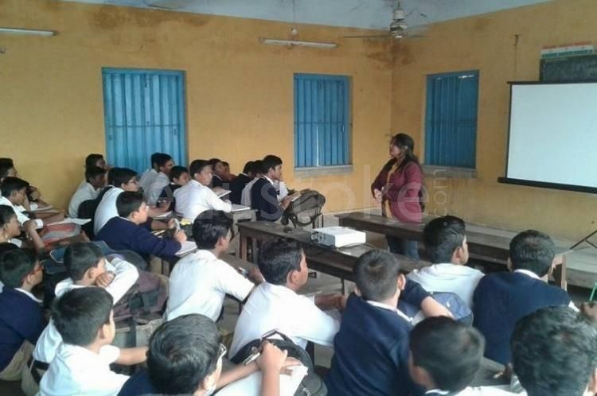
পূর্বজ্ঞান যাচাই
৩ কয়েকটি মানুষের তৈরি উপাদানের নাম বল।
মাসুদ আহমেদ রত্ন, সহকারী শিক্ষক, ৫২নং নারিকেলী সপ্রাবি, আক্কেলপুর, জয়পুরহাট
01759309892

Slide 8
আজকের পাঠ
আমাদের পরিবেশ
মাসুদ আহমেদ রত্ন, সহকারী শিক্ষক, ৫২নং নারিকেলী সপ্রাবি, আক্কেলপুর, জয়পুরহাট
01759309892

Slide 9
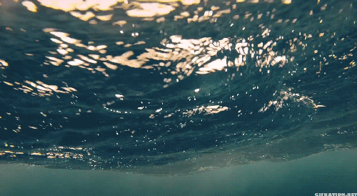
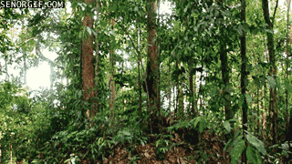
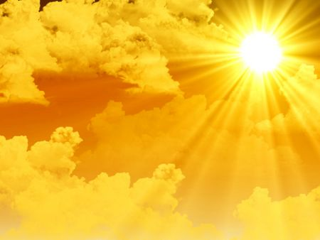
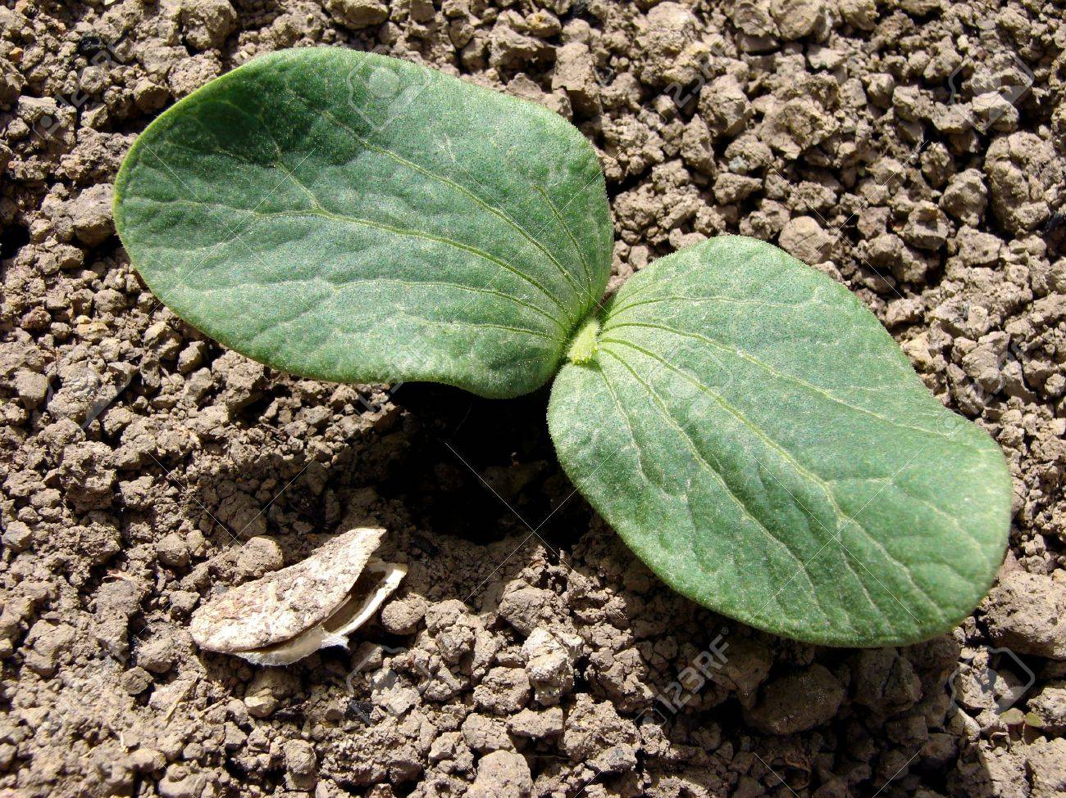
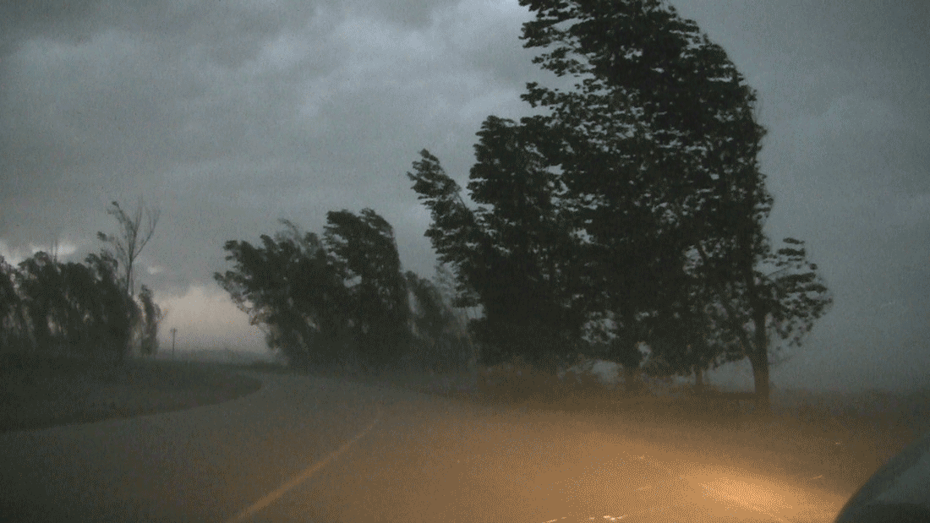
আমাদের চারদিকে কী কী রয়েছে?
প্রকৃতির এসব উপাদান নিয়েই প্রাকৃতিক পরিবেশ।
এগুলো কী আমরা তৈরি করতে পারি?
এগুলো প্রাকৃতিক উপায়ে তৈরি হয়েছে।
গাছপালা
পশুপাখি
সূর্যের আলো
মাটি
পানি
উত্তরঃ না
বায়ু
মাসুদ আহমেদ রত্ন, সহকারী শিক্ষক, ৫২নং নারিকেলী সপ্রাবি, আক্কেলপুর, জয়পুরহাট
01759309892

Slide 10
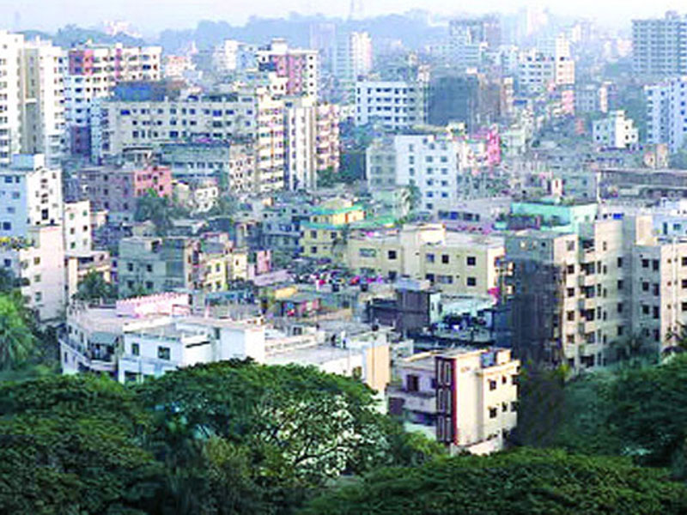
আমরা কী কী জিনিস তৈরি করি?
মানুষের তৈরি এই সকল উপাদান নিয়ে গড়ে উঠেছে মানুষের তৈরি পরিবেশ
বই খাতা
দালানকোঠা
কাপড় চোপড়
ঘরবাড়ি
মাসুদ আহমেদ রত্ন, সহকারী শিক্ষক, ৫২নং নারিকেলী সপ্রাবি, আক্কেলপুর, জয়পুরহাট
01759309892

Slide 11
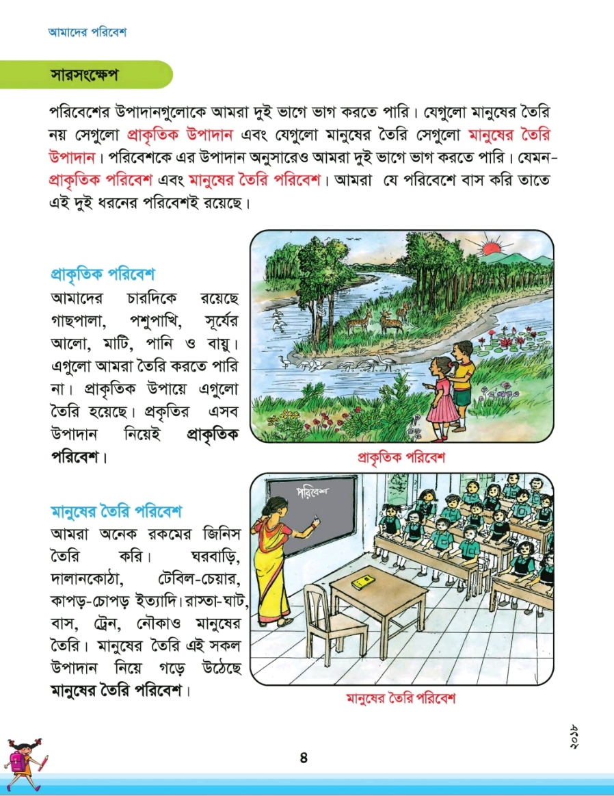
পাঠ্যবইয়ের সাথে সংযোগ
তোমাদের পাঠ্যবইয়ের ৪ পৃষ্টার ‘‘আমাদের চারদিকে ……তৈরি পরিবেশ’’ পর্যন্ত সবাই নীরবে পড়।
মাসুদ আহমেদ রত্ন, সহকারী শিক্ষক, ৫২নং নারিকেলী সপ্রাবি, আক্কেলপুর, জয়পুরহাট
01759309892

Slide 12
প্রশ্নের উত্তরগুলো জেনে নিই
১) প্রাকৃতিক পরিবেশ কাকে বলে?
উত্তরঃ প্রাকৃতিক উপাদান নিয়ে তৈরি হয়েছে প্রাকৃতিক পরিবেশ
২) মানুষের তৈরি পরিবেশ কাকে বলে?
উত্তরঃ মানুষের তৈরি উপাদান নিয়ে গড়ে উঠেছে মানুষের তৈরি পরিবেশ
৩) প্রাকৃতিক পরিবেশের কয়েকটি উপাদানের নাম বল।
উত্তরঃ গাছপালা, পশুপাখি, মাটি, পানি ইত্যাদি
৪) মানুষের তৈরি পরিবেশের কয়েকটি উপাদানের নাম বল।
উত্তরঃ রাস্তাঘাট, বাস, ট্রেন, নৌকা ইত্যাদি
মাসুদ আহমেদ রত্ন, সহকারী শিক্ষক, ৫২নং নারিকেলী সপ্রাবি, আক্কেলপুর, জয়পুরহাট
01759309892

Slide 13
দলীয় কাজ
তোমার পাঠ্যবইয়ের ৩ পৃষ্টার ছবিটি দেখো, ছবিতে তুমি প্রাকৃতিক পরিবেশের কী কী উপাদান দেখতে পাও তার একটি তালিকা কর।
বালক দলঃ
তোমার পাঠ্যবইয়ের ৩ পৃষ্টার ছবিটি দেখো, ছবিতে তুমি মানুষের তৈরি পরিবেশের কী কী উপাদান দেখতে পাও তার একটি তালিকা কর।
বালিকা দলঃ
মাসুদ আহমেদ রত্ন, সহকারী শিক্ষক, ৫২নং নারিকেলী সপ্রাবি, আক্কেলপুর, জয়পুরহাট
01759309892

Slide 14
একক কাজ
প্রশ্ন(১) প্রাকৃতিক পরিবেশ কাকে বলে?
প্রশ্ন(২) মানুষের তৈরি পরিবেশ কাকে বলে?
প্রশ্ন(৩) প্রাকৃতিক পরিবেশের কয়েকটি উপাদানের নাম লেখ।
প্রশ্ন(৪) মানুষের তৈরি পরিবেশের কয়েকটি উপাদানের নাম লেখ।
মাসুদ আহমেদ রত্ন, সহকারী শিক্ষক, ৫২নং নারিকেলী সপ্রাবি, আক্কেলপুর, জয়পুরহাট
01759309892

Slide 15
মূল্যায়ন
শূন্যস্থান পূরণ কর।
প্রাকৃতিক
মানুষের তৈরি
পরিবেশকে ………পরিবেশ এবং ………….পরিবেশে ভাগ করা যায়।
প্রাকৃতিক
২) গাছপালা, পাখি ও বায়ু ………….পরিবেশের উপাদান।
মাসুদ আহমেদ রত্ন, সহকারী শিক্ষক, ৫২নং নারিকেলী সপ্রাবি, আক্কেলপুর, জয়পুরহাট
01759309892

Slide 16
মূল্যায়ন
নিচের প্রশ্নগুলোর উত্তর লেখঃ
প্রশ্ন(১) প্রাকৃতিক পরিবেশ কাকে বলে?
প্রশ্ন(২) মানুষের তৈরি পরিবেশ কাকে বলে?
প্রশ্ন(৩) প্রাকৃতিক পরিবেশের পাঁচটি উপাদানের নাম লেখ।
মাসুদ আহমেদ রত্ন, সহকারী শিক্ষক, ৫২নং নারিকেলী সপ্রাবি, আক্কেলপুর, জয়পুরহাট
01759309892

Slide 17
বাড়ির কাজ
আজ বিদ্যালয় থেকে বাড়িতে যাওয়ার পথে তোমরা প্রাকৃতিক ও মানুষের তৈরি পরিবেশের কী কী উপাদান দেখো তার একটি তালিকা করে আনবে।
মাসুদ আহমেদ রত্ন, সহকারী শিক্ষক, ৫২নং নারিকেলী সপ্রাবি, আক্কেলপুর, জয়পুরহাট
01759309892

Slide 18
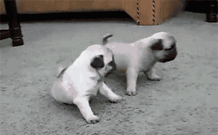
সবাইকে ধন্যবাদ
মাসুদ আহমেদ রত্ন, সহকারী শিক্ষক, ৫২নং নারিকেলী সপ্রাবি, আক্কেলপুর, জয়পুরহাট
01759309892

